Slide 1

임베디드 프로젝트
Auto-Pulse-Temperate-Server
양철우 박 한 샘
Notes:
http://minheeblog.tistory.com/category/PPT

Slide 2
CONTENTS
01 02 03 04 05
동기 및 계획서
MQTT
Flask & Mysql
HTML
미흡한 점
- 동기
계획서
언어 및 기술
- 온도 센서
- 연결
- Python
- Mysql
- 홈페이지
- 맥박 센서
- 회원 가입
- DB
- 실용성
Notes:
http://minheeblog.tistory.com/category/PPT

Slide 3
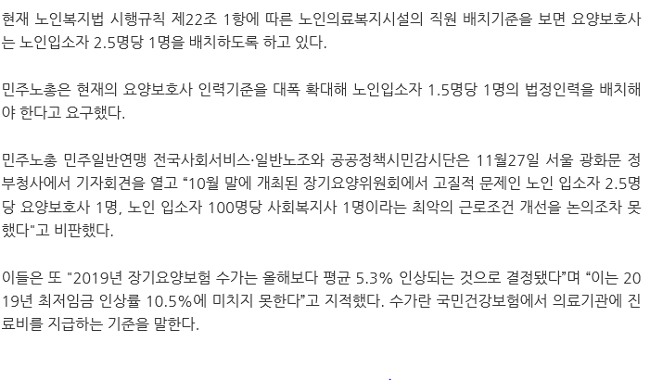
Auto-Pulse-Temperate-Server
임베디드 프로젝트
01
동기
현재 요양 보호 사 에게는 최악의 근로조건이다. 이러한 근로조건을 조금이 나만 나아지게 하기 위해서 자동으로 요양원의 노인 분들의 온도와 맥박을 자동으로 체크할 수 있는 기술을 만들고 싶어서 시작하게 되었다.
Notes:
http://minheeblog.tistory.com/category/PPT

Slide 4







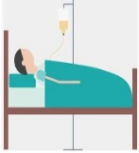


Auto-Pulse-Temperate-Server
임베디드 프로젝트
01
계획서
NodeMcu
Subscriber & Broker
Publisher
* 맥박 센서 및 Mysql이 미흡하다. 그 부분은 나중에 설명
Notes:
http://minheeblog.tistory.com/category/PPT

Slide 5
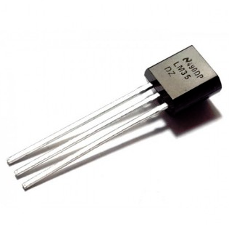
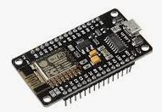
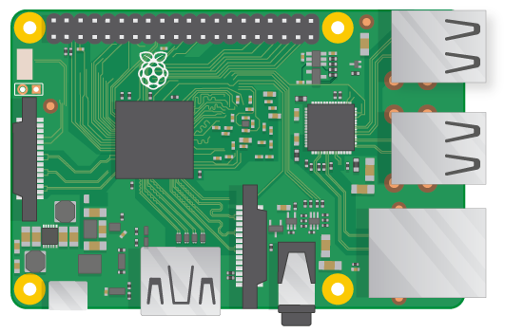
Auto-Pulse-Temperate-Server
임베디드 프로젝트
02
MQTT 통신
1) 온도 센서
소제목
소제목
NodeMcu(+온도센서)
라즈베리파이
Publisher
Subscriber & Broker
MQTT : 발행(Publisher)-구독(Subscriber) 기반의 메시징 프로토콜
M2M(machine-to-machine) 및 IoT에서 사용
Notes:
http://minheeblog.tistory.com/category/PPT

Slide 6
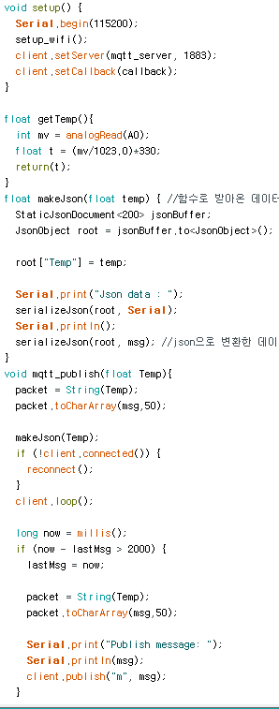
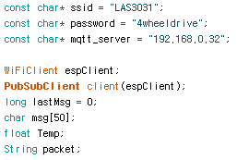
Auto-Pulse-Temperate-Server
임베디드 프로젝트
02
1) 온도 센서(연결)
Wifi 연결
Client 생성
(Pub,Sub)
실행 코드
불러오는 함수(이때, topic를 불러와서 보여준다.)
topic
Notes:
http://minheeblog.tistory.com/category/PPT

Slide 7
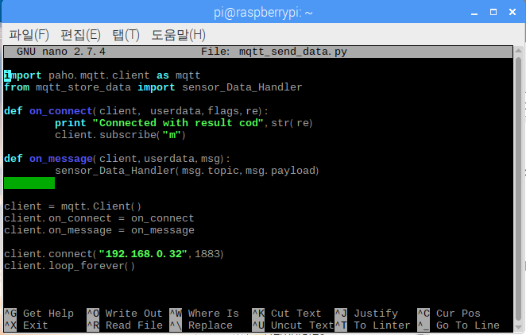
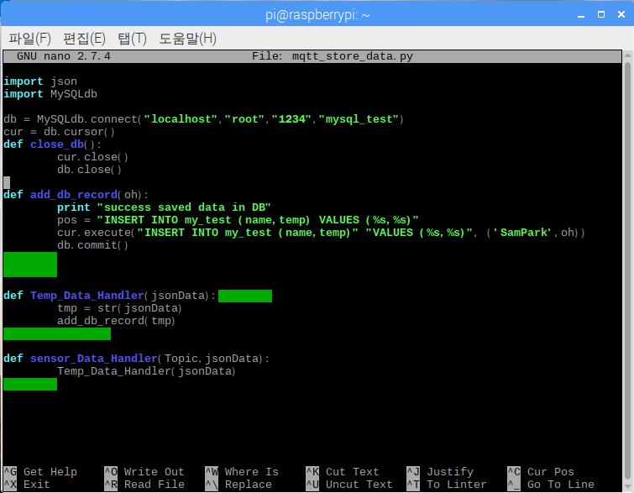
Auto-Pulse-Temperate-Server
임베디드 프로젝트
02
1) 온도 (라즈베리파이 파이썬 코드)
Notes:
http://minheeblog.tistory.com/category/PPT

Slide 8
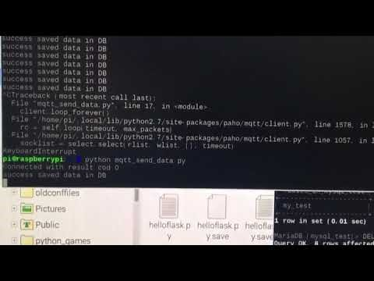
Auto-Pulse-Temperate-Server
임베디드 프로젝트
02
1) 온도 값 라즈베리파이 db저장(라즈베리파이 파이썬) 영상
Notes:
http://minheeblog.tistory.com/category/PPT

Slide 9
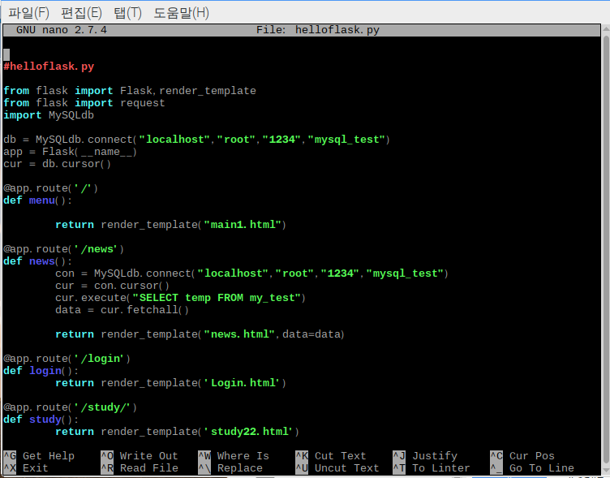
Auto-Pulse-Temperate-Server
임베디드 프로젝트
03
Flask 서버
1) Python
Notes:
http://minheeblog.tistory.com/category/PPT

Slide 10
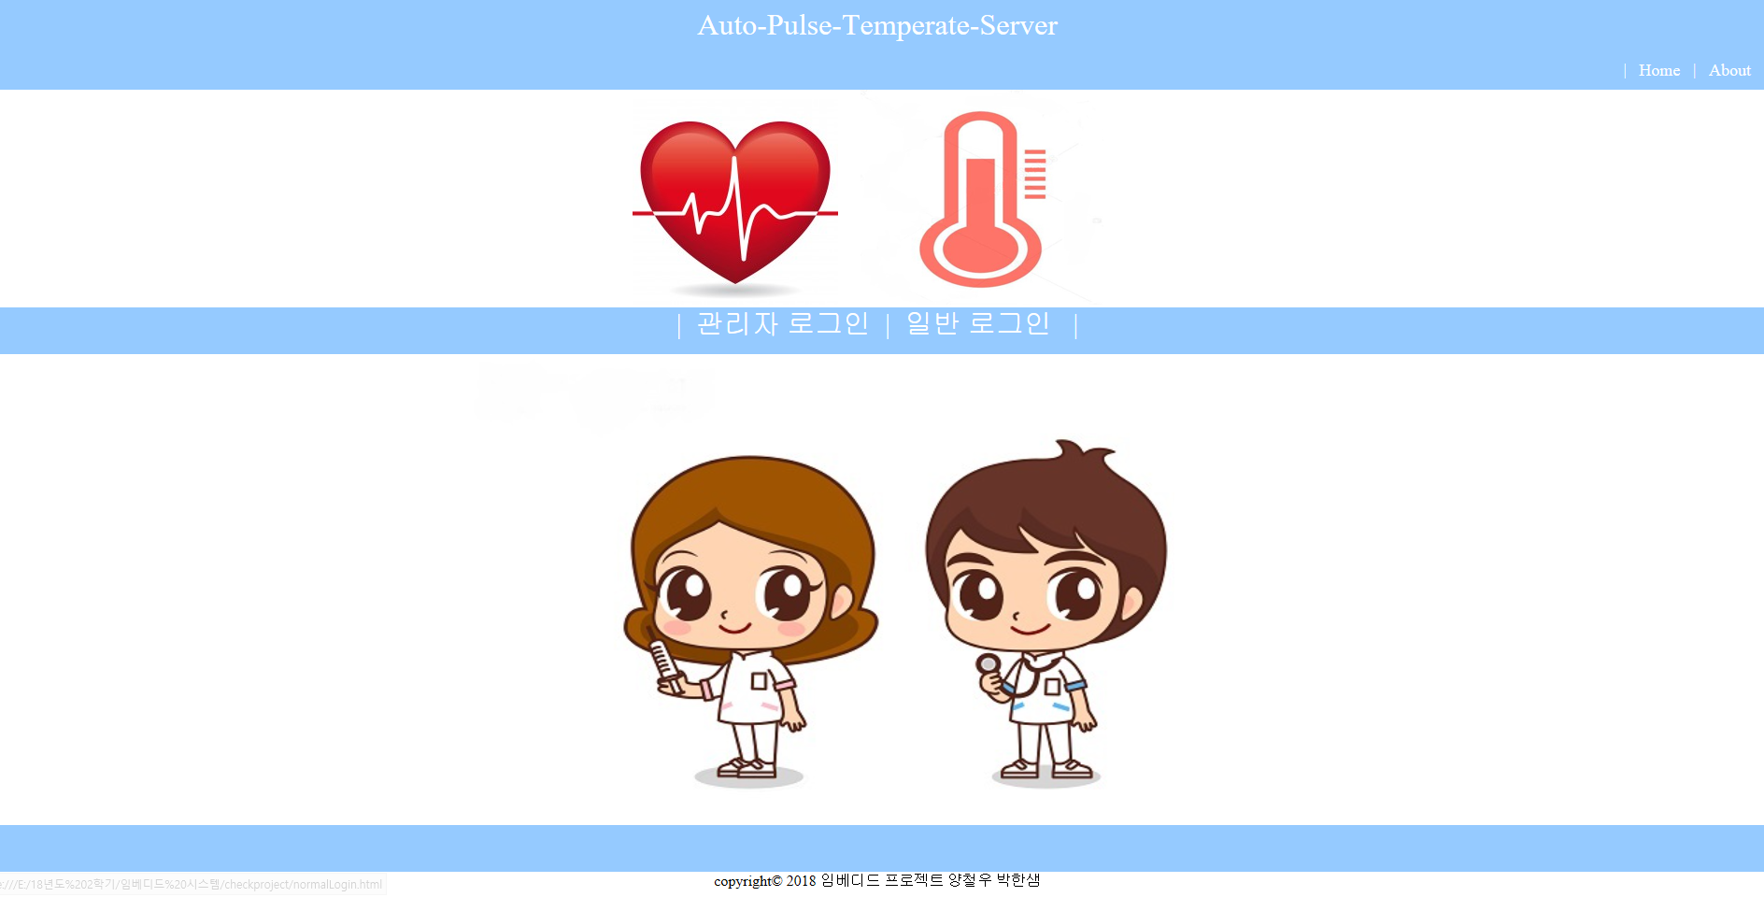
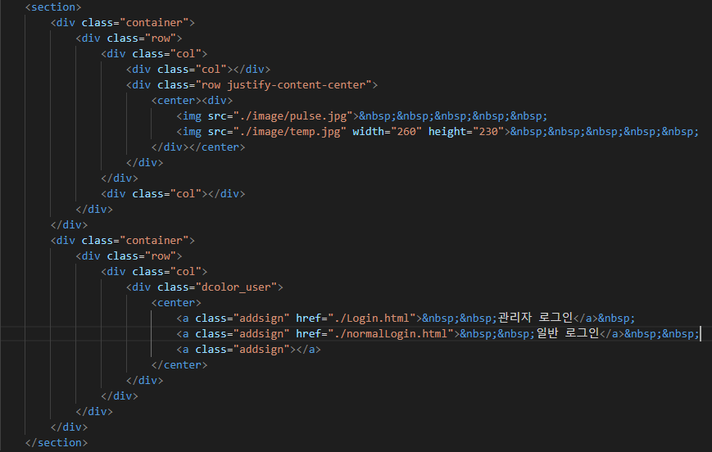
Auto-Pulse-Temperate-Server
임베디드 프로젝트
04
HTML
1) 홈페이지(메인)
메인 화면
메인 화면 코드(일부)
Notes:
http://minheeblog.tistory.com/category/PPT

Slide 11
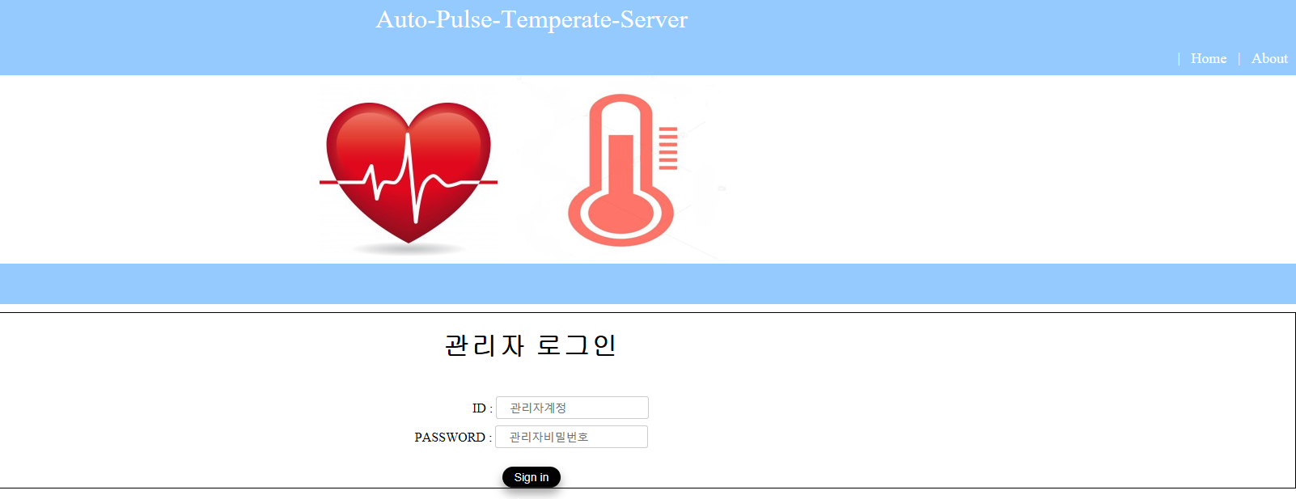
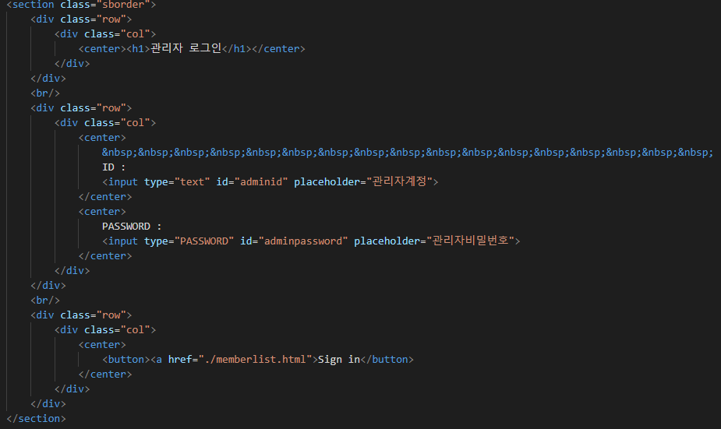
Auto-Pulse-Temperate-Server
임베디드 프로젝트
04
HTML
2) 홈페이지(관리자)
관리자 화면
관리자 화면 코드(일부)
Notes:
http://minheeblog.tistory.com/category/PPT

Slide 12
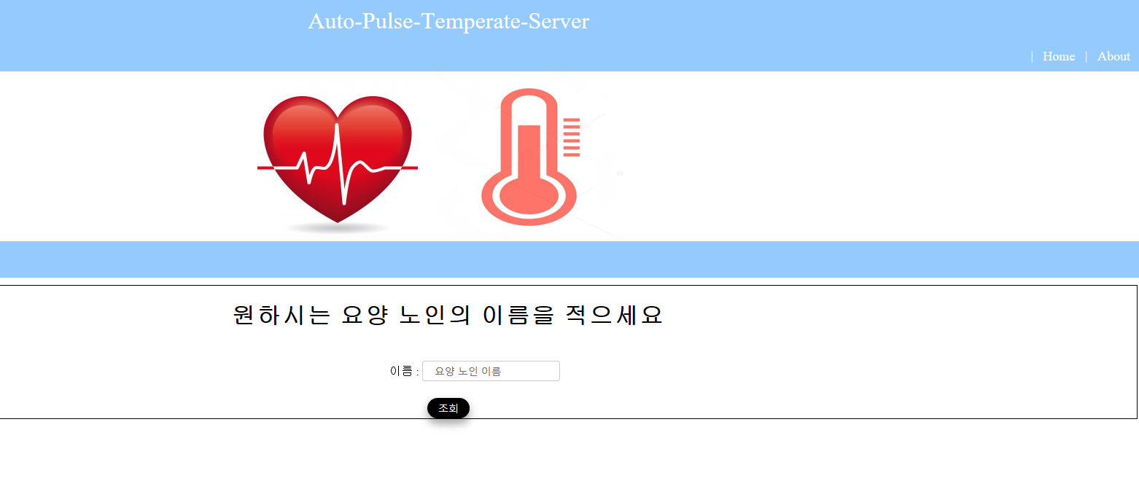
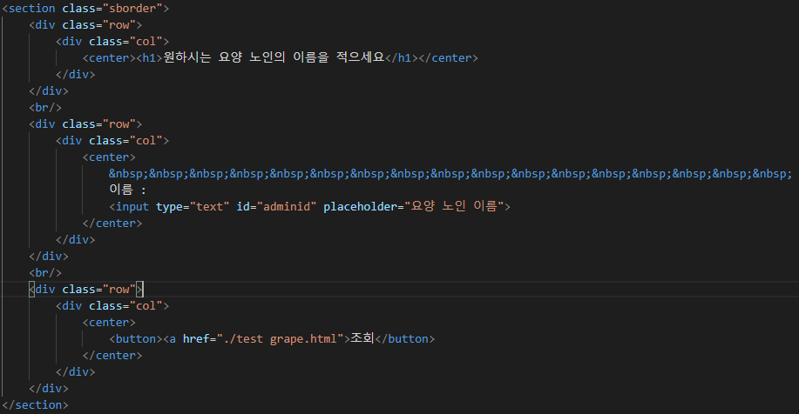
Auto-Pulse-Temperate-Server
임베디드 프로젝트
04
HTML
3) 홈페이지(요양 노인 검색)
요양 노인 검색 화면
요양 노인 검색 일부 코드
Notes:
http://minheeblog.tistory.com/category/PPT

Slide 13
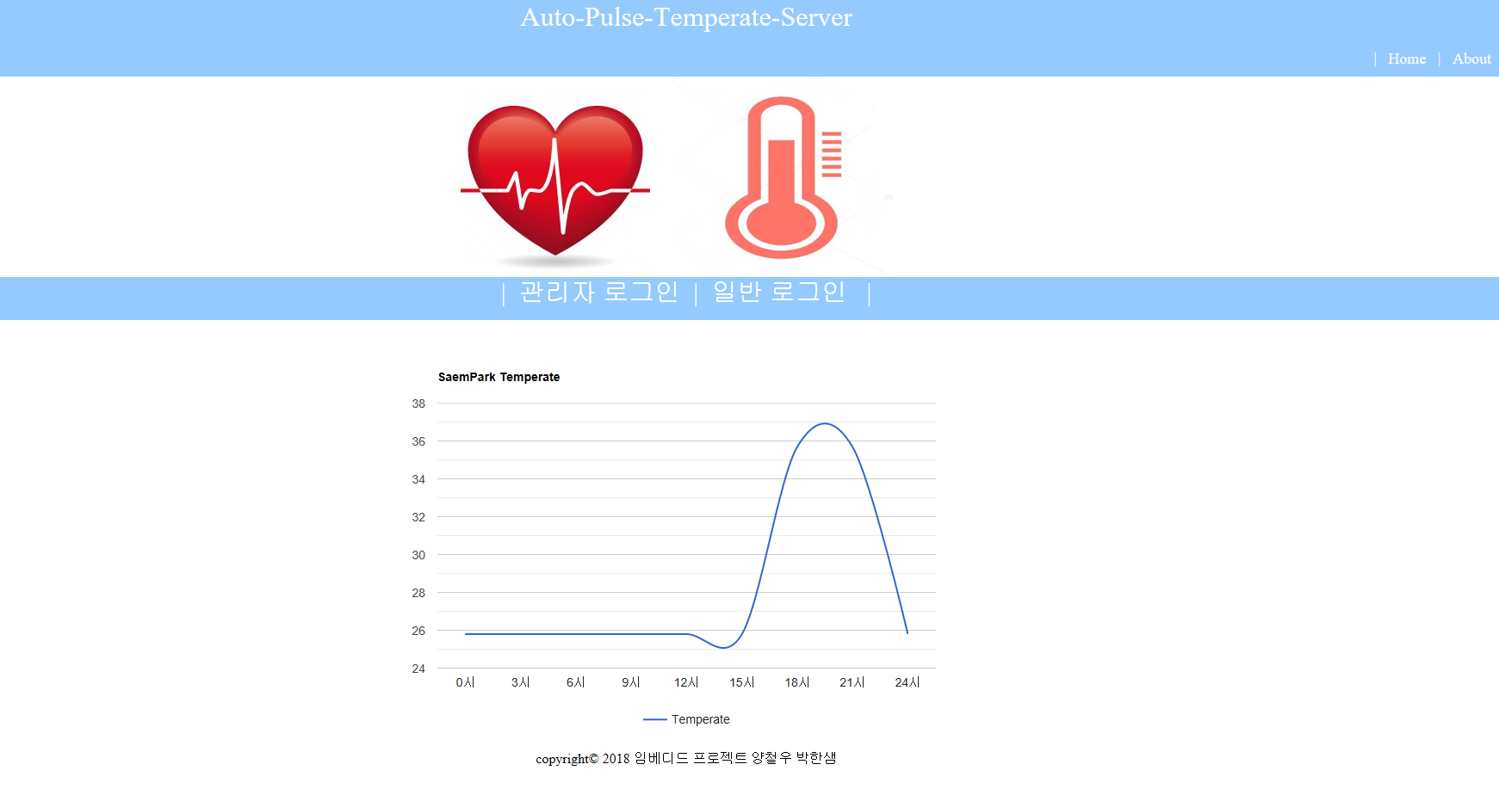
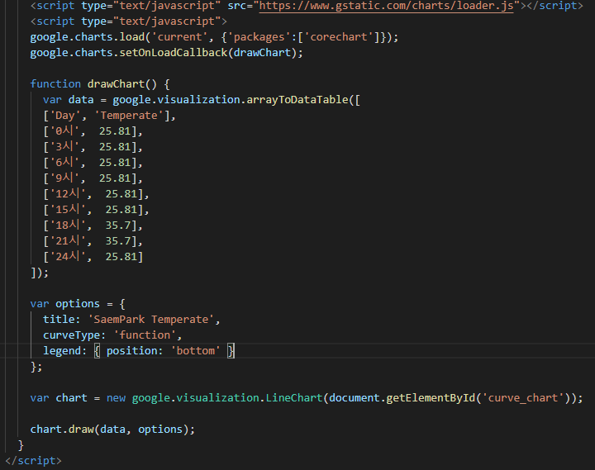
Auto-Pulse-Temperate-Server
임베디드 프로젝트
04
HTML
4) 홈페이지(결과 그래프 화면)
결과 그래프 화면
결과 그래프 코드(일부)
Notes:
http://minheeblog.tistory.com/category/PPT

Slide 14
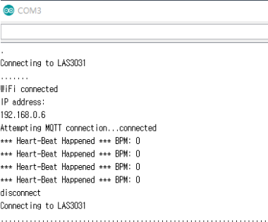
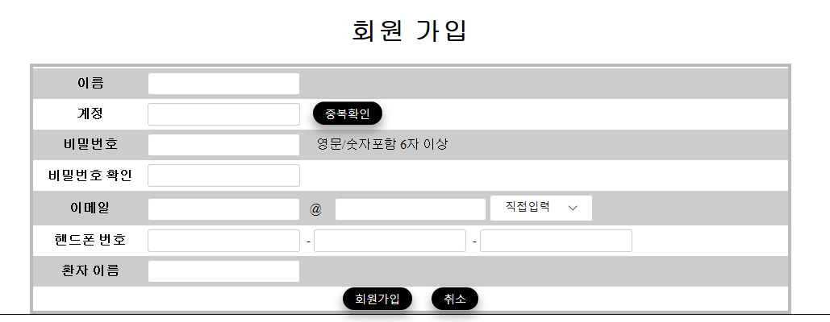
Auto-Pulse-Temperate-Server
임베디드 프로젝트
05
미흡한 점
맥박 센서
- 아두이노의 interrupt 부분을 해결하지 못하여 MQTT 통신을 못한 부분
2) 회원 가입
- 회원 가입 부분을 DB 구현을 하지 못한 부분
3) DB
-회원들의 온도 값과 심박수의 실시간 변동을 홈페이지에서 보여주는 부분
4) 온도 센서의 실용성
-모듈화가 덜 된 부분
MINHEEBLOG
Notes:
http://minheeblog.tistory.com/category/PPT

Slide 15
임베디드 프로젝트
THANK
YOU
양철우박한샘
Notes:
http://minheeblog.tistory.com/category/PPT

